Slide 1
VÄLKOMMEN TILL KURSEN
Finansinspektionen

Slide 2

FINANSINSPEKTIONENS UPPDRAG
Bidra till ett stabilt finansiellt system som präglas av högt förtroende med väl fungerade marknader som tillgodoser hushållens och företagens behov av finansiella tjänster samtidigt som det finns ett högt skydd för konsumenter. Det finansiella systemet ska
bidra till en hållbar utveckling.
Stärka konsumenternas ställning på finansmarknaden genom finansiell folkbildning.
KURSINFORMATION
Notes:
Vad gör vi på Finansinspektionen?
Finansinspektionen är en myndighet som övervakar företagen på finansmarknaden. FI har tillsyn över ca 2 000 finansiella företag och 900 utländska företag med verksamhet i Sverige och 300 börsbolag. Vår verksamhet finansieras genom tillstånds- och tillsynsavgifter från de finansiella företagen. FI verkar för ett stabilt finansiellt system och ett gott konsumentskydd. FI utvecklar regler och kontrollerar att företagen följer dem. I dag arbetar drygt 500 personer på FI. De flesta är jurister och ekonomer.
www.fi.se
Samarbete med Nationella nätverket för finansiell folkbildning
Nationella nätverket för finansiell folkbildning är ett landsomfattande nätverk för utbildningsinsatser inom privatekonomi. Nätverket består av myndigheter, organisationer och finansiella företag. Tanken är att såväl statliga som privata aktörer har ett gemensamt intresse i att stötta konsumenter att bli bättre rustade för att fatta beslut om den egna ekonomin. Nätverkets verksamhet och utbildningsmaterial är gratis och fritt från reklam. Via kansliet samordnar Finansinspektionen nätverket. Gilla din ekonomi är det varumärke vi använder för gemensamma utbildningssatsningar.
www.gilladinekonomi.se

Slide 3
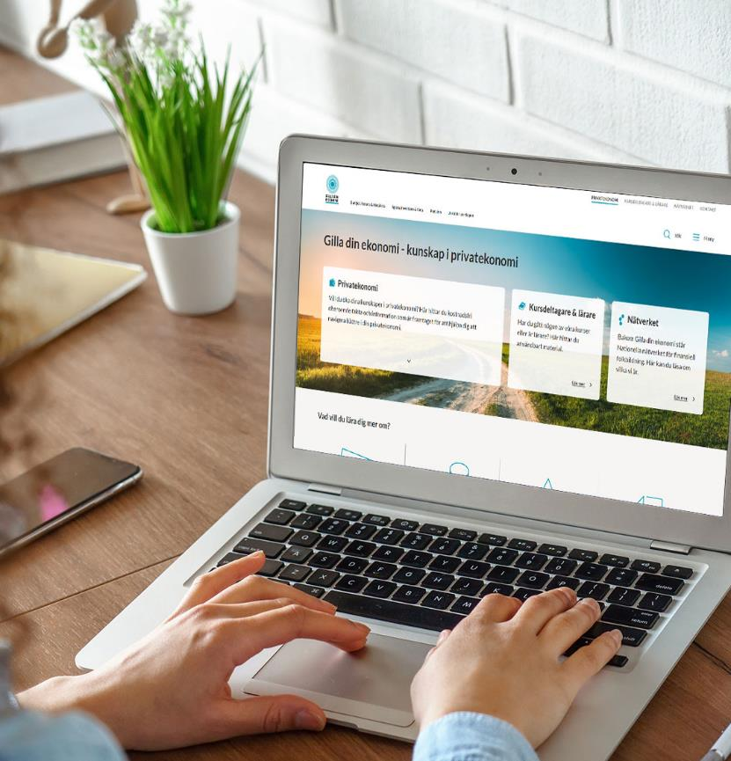
NATIONELLA NÄTVERKET FÖR FINANSIELL FOLKBILDNING
Nätverket bildades 2010.
Medlemmar samarbetar inom privatekonomisk utbildning.
Över 100 myndigheter, organisationer och företag.
Finansinspektionen samordnar nätverket.
Utbildningar under namnet Gilla din ekonomi.
Bara fakta – ingen försäljning!
KURSINFORMATION
Notes:
Nationella nätverket för finansiell folkbildning är ett nätverk med över 100 olika myndigheter, organisationer och företag som samarbetar, initierar, utvecklar och inspirerar varandra i frågor om folkbildning i privatekonomi.
Nätverket vill ge konsumenter i hela landet – och i alla åldrar – bättre möjligheter att klara de ökade kraven från samhället på att kunna fatta olika ekonomiska och finansiella beslut i livet som passar den egna plånboken. Nätverkets verksamhet och utbildningsmaterial är gratis och fritt från reklam. Gilla din ekonomi är det varumärke vi använder för gemensamma utbildningssatsningar.
Samarbeten mellan nätverkets medlemmar, som till exempel företag, myndigheter och organisationer gör att vi tillsammans kan åstadkomma mer.

Slide 4

FINANSIELL FÖRMÅGA
Hushållens finansiella förmåga 2020
Hushållen uppger generellt att de har en stark ekonomi men 12 procent har problem med att klara en oförutsedd utgift
Ensamstående föräldrar är en grupp där många har en svår ekonomisk situation.
Riskspridning är ett svårt område.
KURSINFORMATION
Notes:
Hushållens finansiella förmåga 2020
Många konsumenter, 27 procent, saknar kunskap om riskspridning, t.ex. vad skillnaden på att investera i en aktie är mot att investera i en aktiefond. Undersökningen visar att 12 procent av hushållen har problem med att hantera en oförutsedd utgift på 20 000 kr.
Ensamstående med barn har en betydligt svårare ekonomisk situation jämfört med andra. Nästan hälften uppger att de alltid eller ibland har slut på pengar vid månadens slut. Det är också den grupp som till störst andel har svårt att hantera en större oförutsedd utgift.
Över 65 års ålder sjunker hushållsinkomsten kraftigt. Men det är den grupp som till störst del kan hantera oförutsedd utgift och där flest uppger att pengarna räcker.
Hushåll med lägre inkomst och utbildning har generellt lägre finansiell förmåga. På de frågor om att planera på längre sikt och att hålla sig informerad uppger hushåll med lägst inkomst också det lägsta intresset. I kombination med att många bland de hushållen uppger att de har svårt att få pengarna att räcka till blir de extra sårbara.
Fler kan genomföra enkla beräkningar och har finansiell förmåga än vid tidigare undersökning 2017. Men det räcker inte. Finansiell förmåga betyder grundläggande kunskaper och det krävs mer än så på en välutvecklat finansiell marknad.
Hela undersökningen finns att läsa på www.fi.se .

Slide 5

VIKTEN AV KUNSKAP
Medvetna val
Stor valfrihet
Digitalisering
KURSINFORMATION
Notes:
Medvetna val
Många finansiella tjänster är komplicerade och har stora privatekonomiska konsekvenser, till exempel en del tar omedvetet större risker än vad som är lämpligt utifrån deras ekonomiska situation.
Stor valfrihet
Tillräcklig kunskap behövs för att kunna göra bra val för den egna ekonomin. Låg kunskap ställer krav på ickevalsalternativen.
Digitalisering
Digitalt utanförskap – alla kan inte eller vill inte använda digitala tjänster. Kontantanvändning, språkkunskaper och digital förmåga är parametrar.
Viktigt är att konsumenten har förmågan att fatta välgrundade beslut utifrån sin egen situation.

Slide 6







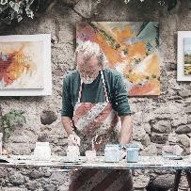
LIVSLÅNGT LÄRANDE
Grundskolan
Högskola
Vuxna
Seniorer
Gymnasiet
Föräldrar
Ny i Sverige
Notes:
Livslångt lärande – FI:s projekt med finansiell folkbildning omfattar informations- och utbildningsinsatser för varierande målgrupper, i olika åldrar och livssituationer.
Behovet av kunskaper i privatekonomi finns eftersom vi ständigt befinner oss i olika och nya livssituationer. Att vi till exempel flyttar hemifrån, blir arbetslösa eller får barn gör att vi ständigt, genom hela livet, måste fylla på våra kunskaper i privatekonomi för att kunna ta medvetna och individuella beslut som passar vår plånbok. Privatekonomisk utbildning av Gilla din ekonomi ska leda till självinsikt om beteende och ge verktyg till förändring.

Slide 7





ATT SPRIDA KUNSKAP
Geografisk och demografisk spridning
Effektiv kompetensökning
Nätverket
Utbildare utbildas
Kunskaperna sprids vidare
PRO, SKPF, RPG och
SPF Seniorerna.
Notes:
Varför utbildar vi vidareinformatörer?
FI har inte möjlighet att nå alla konsumenter.
Bättre med informatörer som man litar på/talar samma språk och som man vågar fråga.
Vidareinformatörer kan lägga till ytterligare kunskap.
Vidareinformatörer finns på plats - hela tiden.
Genom vidareinformatörer får vi stor geografisk och demografisk spridning vilket bidrar till en effektivare kompetensökning.
Gilla din ekonomi utbildar deltagare som i sin tur kan sprida information vidare till andra och på så sätt kan kunskaperna i privatekonomi spridas brett. Deltagare på våra utbildningar kan till exempel vara personer som via sitt jobb dagligen möter människor i ekonomiskt utsatta situationer eller som samordnar frågor om pension på en arbetsplats.

Slide 8





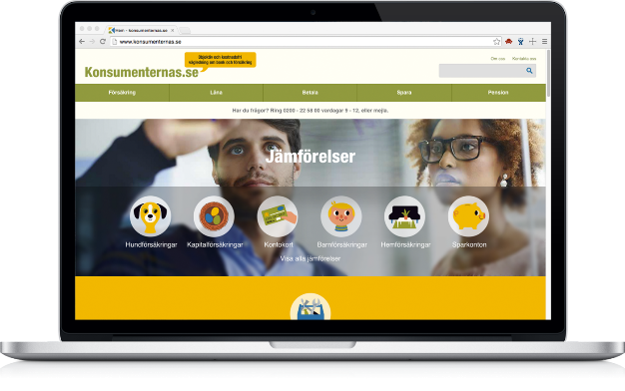

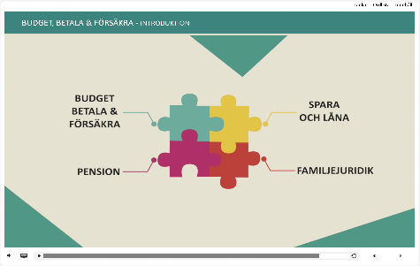

NÄR DU SPRIDER KUNSKAPEN VIDARE
Före kursen
- Digital snabbkurs - Trygga din ekonomi
Under kursen
- Ladda ned kursmaterial (Power Point)
- Se anteckningssidor i Power Points
Efter kursen
- Beställ broschyrer
- Nyhetsbrev
- Podden Privatekonomi med Finansinspektionen
- Använd kursmaterialet fritt
gilladinekonomi.se
KURSINFORMATION
Notes:
Välkommen till sidan för dig som är gått kursen Trygga din ekonomiska framtid.
Här kan du ladda ner användbara dokument eller beställa broschyrer inför att du ska arrangera en informationsträff eller studiecirkel. Kursmaterial uppdateras årligen.
https://gilladinekonomi.se/kursdeltagare-larare/tryggare-ekonomi-pa-aldre-dar-grundkurs/
Håll gärna kontakten
Nyhetsbrev: Läs och dela erfarenheter
Material, broschyrer och e-utbildning: gilladinekonomi.se
Twitter: twitter.se/gilladinekonomi eller @gilladinekonomi
Facebook: facebook.se/gilladinekonomi
Podden Privatekonomi med Finansinspektionen hittar du på Itunes, Podcaster, Castbox eller www.soundcloud.com/privatekonomi
Ditt barn & dina pengar är en föräldraguide om privatekonomi. Föräldraguiden riktar sig främst till förstagångsföräldrar. Den fysiska boken kan kostnadsfritt beställas av personer som möter förstagångsföräldrar i sitt dagliga arbete. Boken finns att läsa som PDF-fil på www.dittbarnochdinapengar.se
Dina pengar och din ekonomi är en del i SFI-Ekonomi, ett utbildningsmaterial om privatekonomi för undervisning i svenska för invandrare (SFI). Materialet är på enkel svenska och består av filmer, lärarhandledningar med övningsuppgifter och handboken Dina pengar och din ekonomi. Handboken finns som PDF och kan kostnadsfritt beställas som tryck format av dig som undervisar i SFI, möter nyanlända, anordnar språkcafé eller liknande. www.sfiekonomi.se
Broschyrer från Gilla din ekonomi som kostnadsfritt kan beställas av dig som gått utbildningen på www.gilladinekonomi.se. Broschyrerna Spara investera och låna, Pension, Familjejuridik, Fonder och Budget, betala och försäkra finns även att läsa som PDF på webbplatsen.

Slide 9
Tack!
Kontakt:
Niklas Uppenberg
niklas.uppenberg@fi.se

